Slide 1
一、叮叮书店首页布局样式设计
打开叮叮书店项目首页index.html。
将光标定位到“<title>叮叮书店</title>”后面，按回车键，输入下面代码：
<link href=“style.css” rel=“stylesheet” type=“text/css”>
新建外部样式表文件style.css
打开样式表文件style.css，进入编辑区，按下面步骤设计样式。 （详细操作见第9.5节）
通用样式
整体
内容区

Slide 2
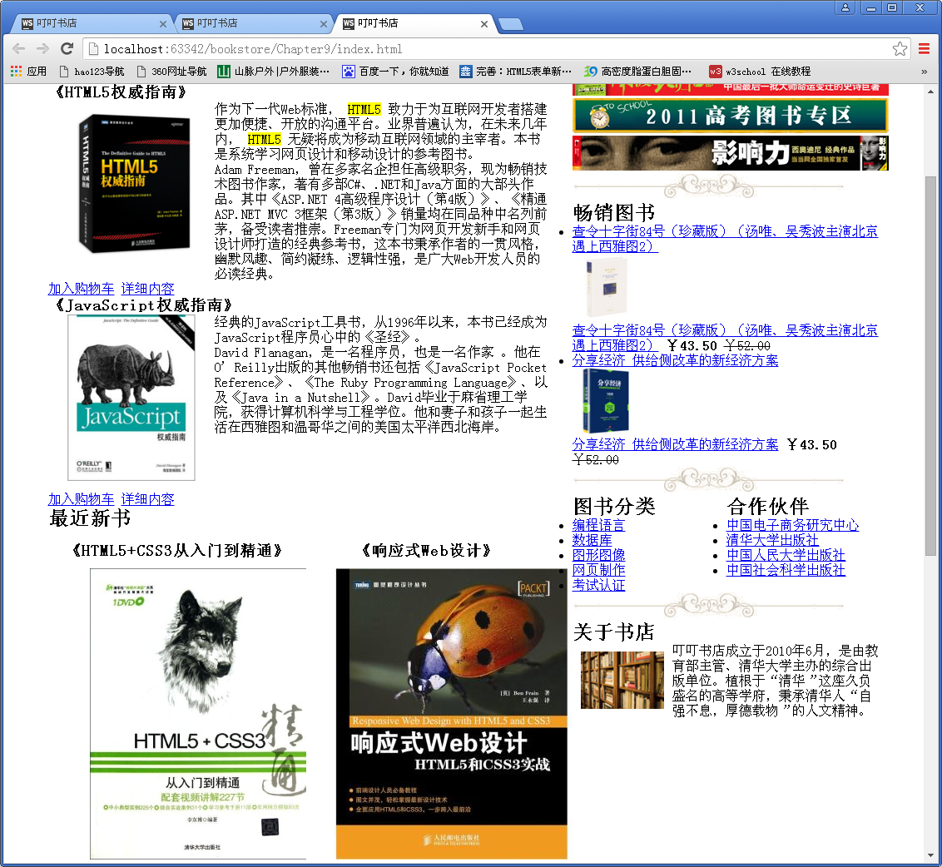
一、叮叮书店首页布局样式设计

Slide 3
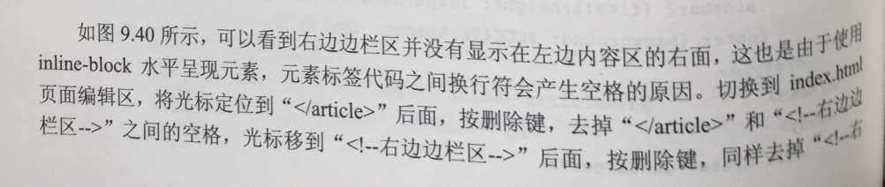
一、叮叮书店首页布局样式设计
需要说明的是，教材p160上 多余空格导致页面排版不正常的问题，其本质是教材作者把叮叮书店的空间都用足了，内容区域一个像素都没省，导致多余空格就会出现排版错乱。
建议多分配内容区域空间，就可以避免书上的空格问题

Slide 4
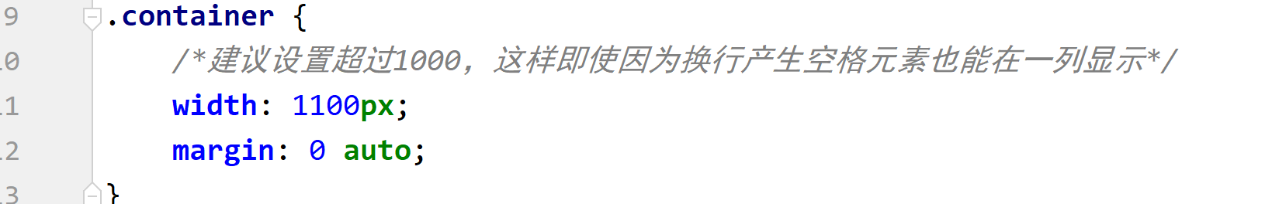
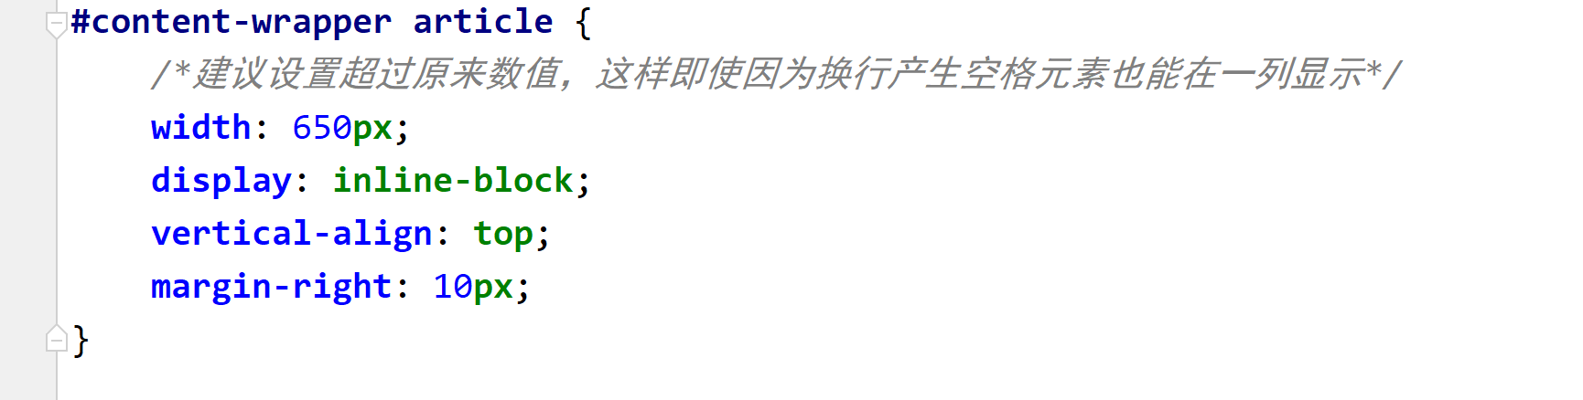
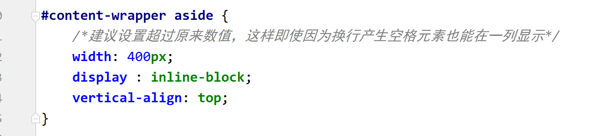
一、叮叮书店首页布局样式设计
具体涉及的css修改方案如下：
1、内容容器不要设1000，width设置超过1000以上的值
2、article和aside区域 width分配比课本上更多的空间（但总和不能超过container类的width长度）

Slide 5
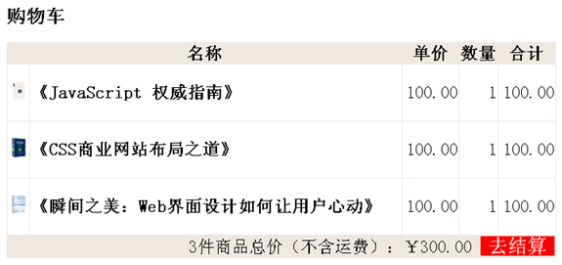
二、叮叮书店“购物车”页面表格样式设计
打开叮叮书店项目cart1.html。进入编辑区，在head元素里定义内部样式表。(参考10.8.4 p189)

